Slide 1
МАОУ Лицей 7
Презентационная работа по предмету «МУЗЫКА»
«ДЕТСКИЙ АЛЬБОМ»
Выполнила ученица 2 класса
Елизавета Зелепухина

Slide 2
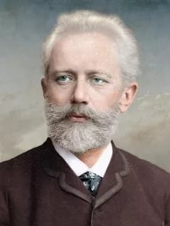
Здравствуйте меня зовут Лиза.
В этой презентации я расскажу про детский альбом Чайковского.
Петр Ильич Чайковский великий композитор. Он жил больше 150 лет назад.

Slide 3
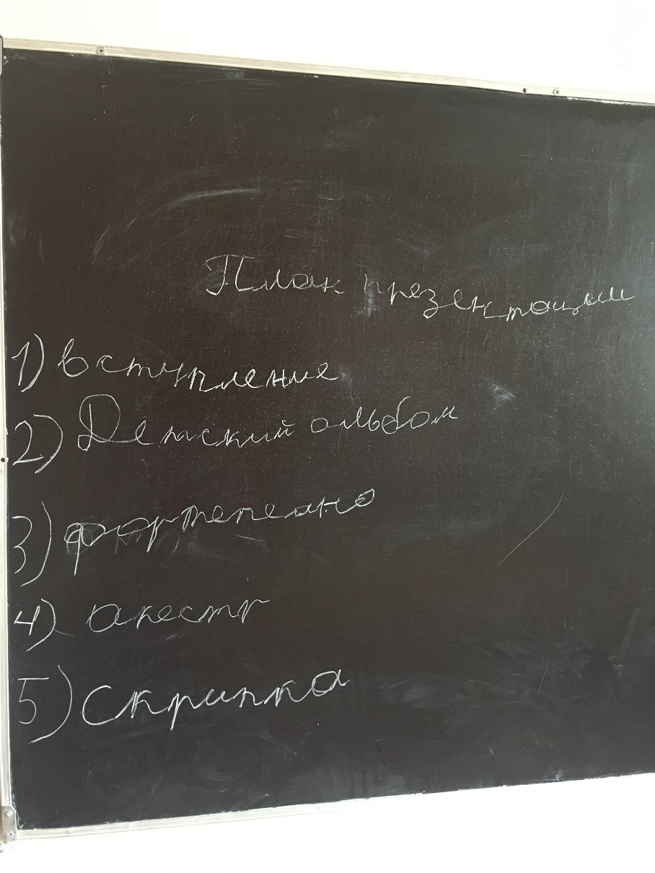
МОЙ ПЛАН
Эту презентацию мне помогает делать мой одноклассник Артем. Потому что он учится в музыкальной школе. Артем мне много интересного рассказал.

Slide 4
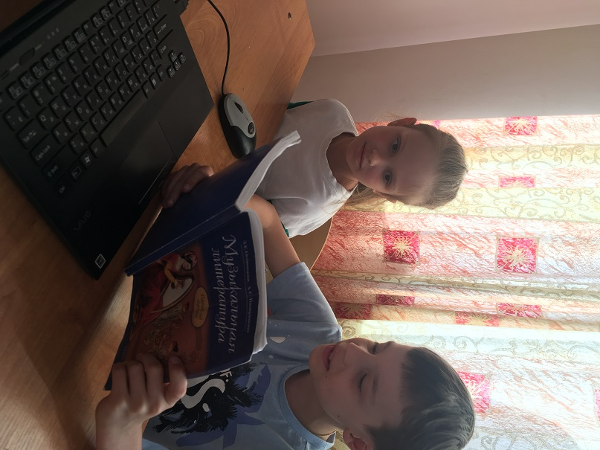
Детский альбом.
Мы читали в учебнике про детский альбом Чайковского.
Чайковский приехал к своей сестре, дети сестры попросили его сочинить лёгкие пьески (это простые музыкальные произведения) и Чайковский им сочинил. Сочинил целый сборник. Он назвал его «Детский альбом».

Slide 5
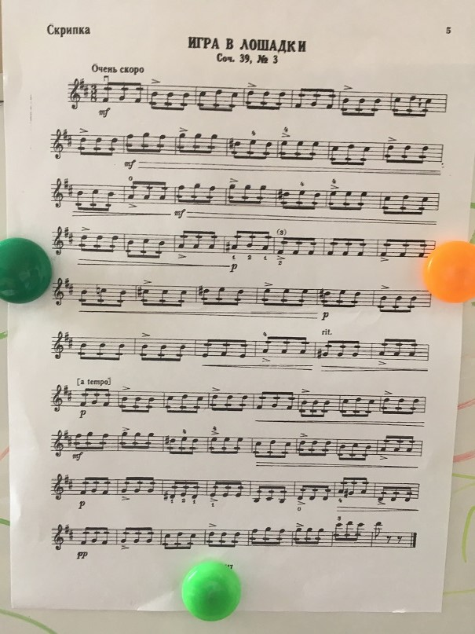
В сборнике 24 пьесы: болезнь куклы, марш солдатиков, баба яга, похороны куклы, игра в лошадки и т.д.
Дома я слушала пьесу «Болезнь куклы» и еще «Марш солдадитов». Я нарисовала иллюстрации.

Slide 6
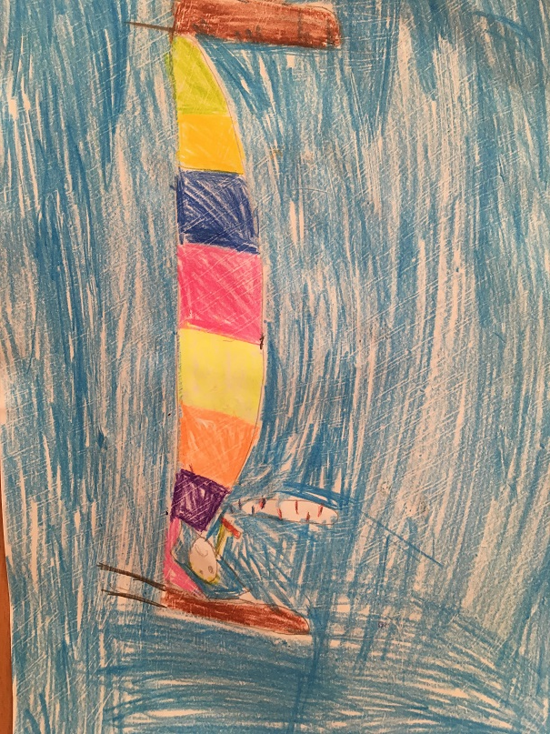
Болезнь куклы
Эта пьеса грустная. Я представляла себе куколку, что она заболела. У нее была температура. Она плакала. Она кушать просила. И просилась на ручки. Куколка не выздоровела. Мне жалко было куколку.

Slide 7
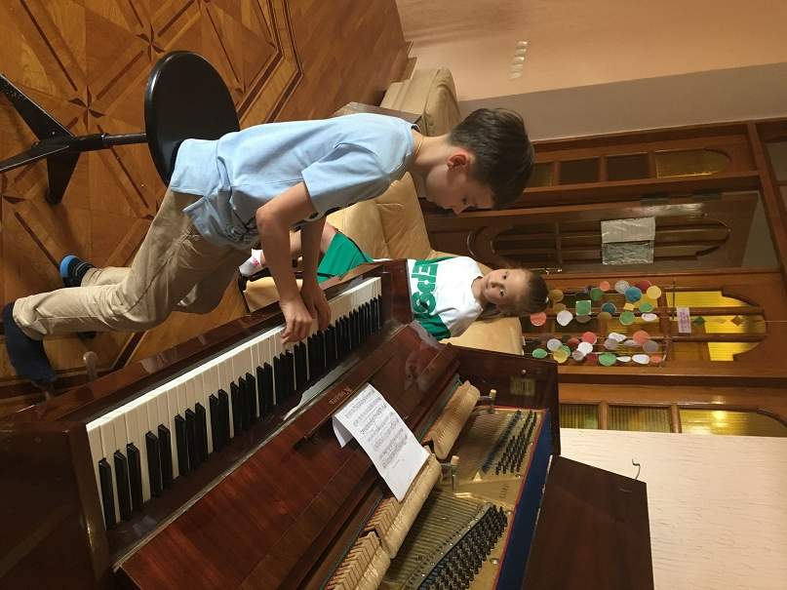
Похороны куклы
Эту пьесу мне играл Артем. Мне он сначала не сказал как она называется. Я услышала, что эта музыка грустная. Потом, Артем мне сказал, что куколка умерла. Мне хотелось грустить под эту музыку. Хозяйка куколки плакала.

Slide 8
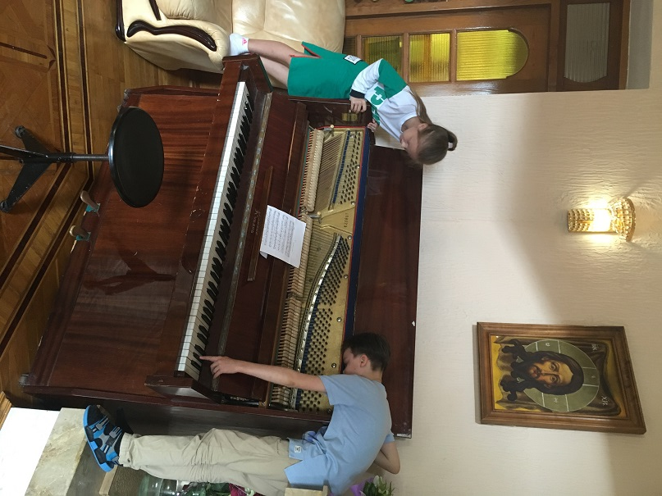
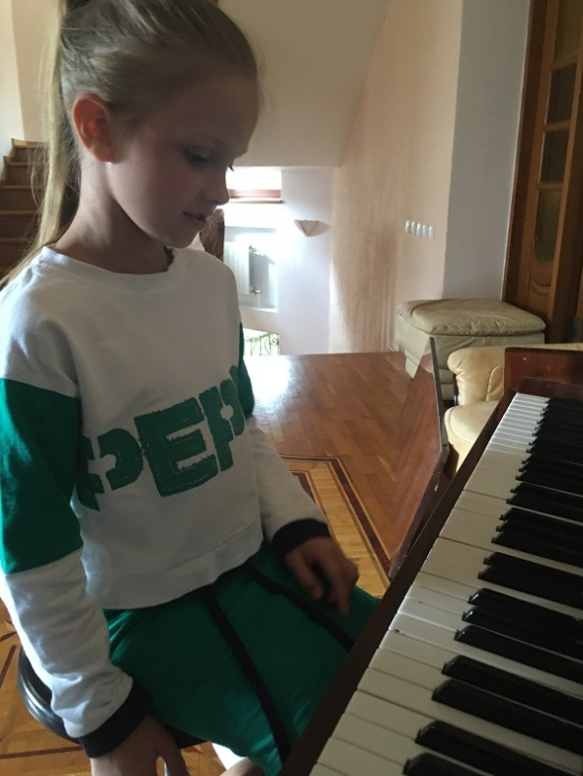
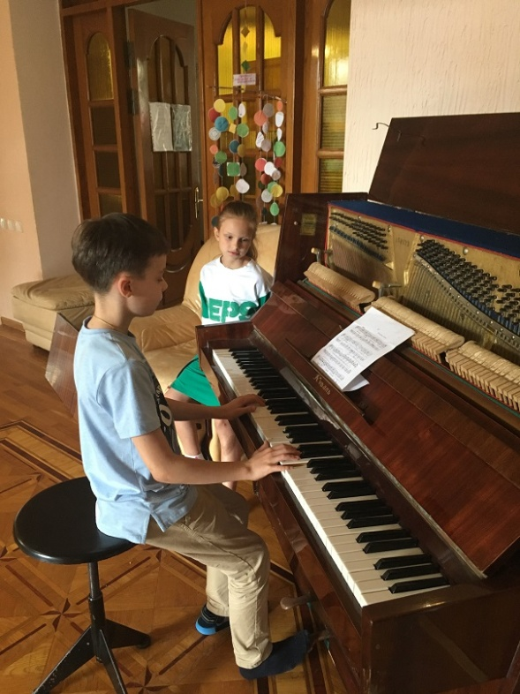
Фортепиано
Мы разбирали фортепиано. Ещё мы играли на фортепиано. Смотрели как оно устроено. Там внутри есть молоточки, которые бьют по струнам. Учились играть на нём. Ещё Артём мне играл на фортепиано.

Slide 9
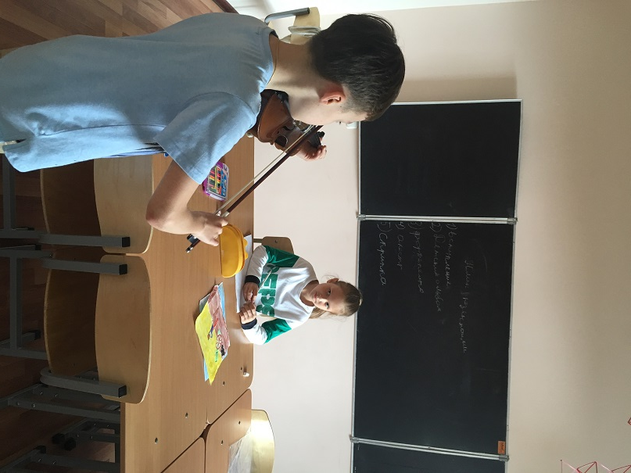
Игра в лошадки
Эту пьесу мне Артем играл на скрипке. Эта пьеса весёлая. Я представляла как мальчик катался на лошадке, а ещё как он с ней путешествовал.

Slide 10
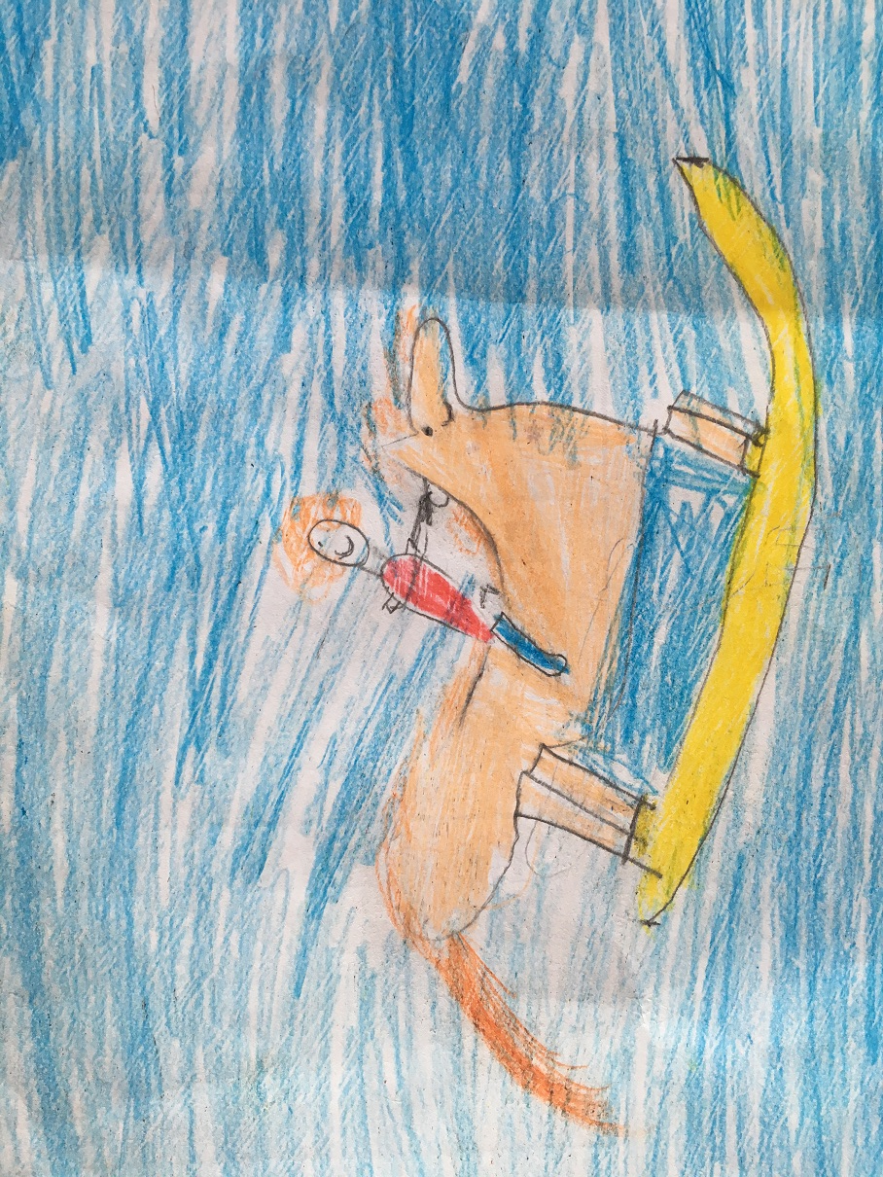
Игра в лошадки

Slide 11
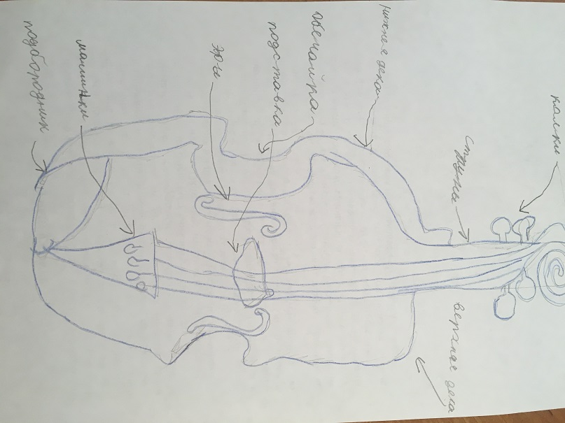
Скрипка
Мы изучали скрипку. А ещё Артём мне играл на скрипке. И мы рисовали скрипку.

Slide 12
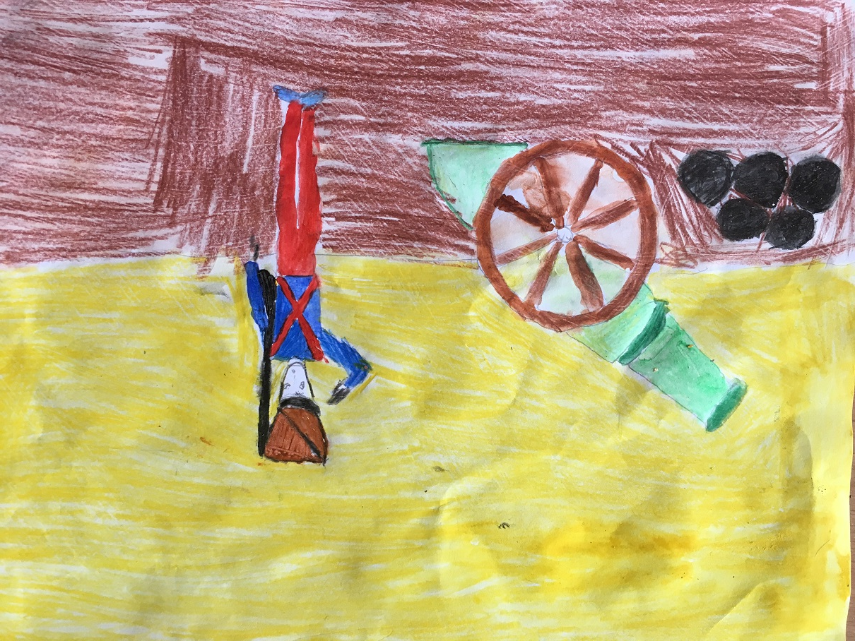
Марш деревянных солдатиков
Под него можно маршировать. Он светлый и веселый.

Slide 13
Благодарю за внимание!

